Slide 1
Розробка та оформлення навчально-методичних документів з планування освітнього процесу
Зінаїда НАЗАРЕЦЬ,
завідуюча лабораторією професійної підготовки
НМЦ ПТО у Харківській області

Slide 2
Алгоритм розробки та оформлення навчально-методичних документів з планування освітнього процесу
Створити папку на Google диску з назвою Вашого ЗП(ПТ)О.

Slide 3
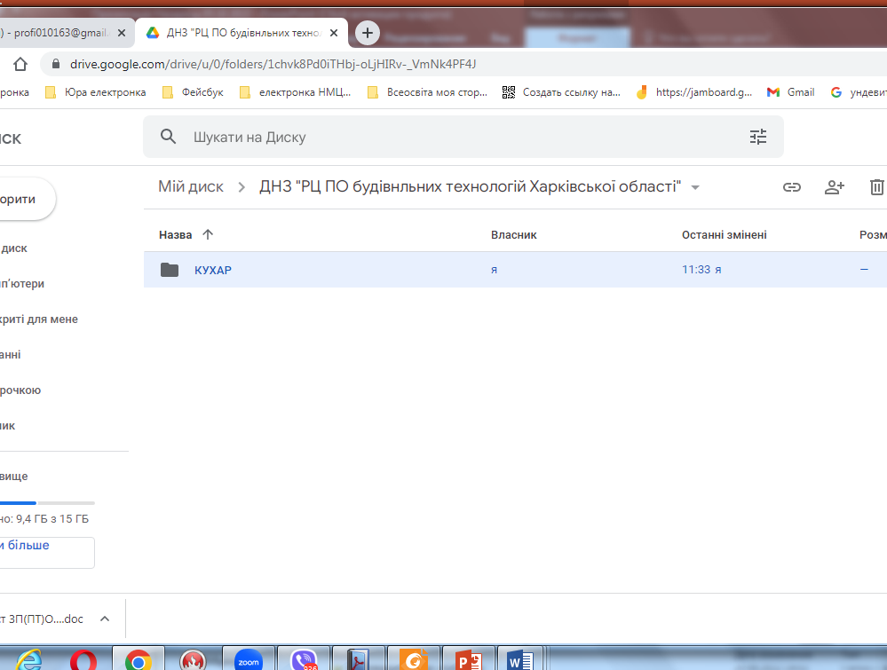
Алгоритм розробки та оформлення навчально-методичних документів з планування освітнього процесу
2. У папці з назвою ЗП(ПТ)О створити папки з кожної професії для навчання здобувачів професійної освіти нового набору (2022/2023 н.р.).

Slide 4
3. У папки з назвою професії завантажити:
3.1. Сканкопії робочих планів (для груп на базі БЗСО та ПЗСО) в PDF – один документ один план, дати на планах є обов'язковими

Slide 5
Алгоритм розробки та оформлення навчально-методичних документів з планування освітнього процесу
3.2. Word документи: навчальні програми з предметів загальнопрофесійної й професійно-теоретичної підготовки та поурочно-тематичні плани з них відповідно до робочого навчального плану.
3.3. Word документ: навчальну програму з виробничого навчання, включаючи детальну програму виробничої практики та перелік навчально-виробничих робіт на семестр чи курс навчання.

Slide 6
Освітня програма — єдиний комплекс освітніх компонентів (предметів вивчення, дисциплін, індивідуальних завдань, контрольних заходів тощо), спланованих і організованих для досягнення визначених результатів навчання. (Закон України ”Про освіту”)

Slide 7
Особливості нових освітніх програм
Розробляються на основі державних освітніх стандартів/СП(ПТ)О на компетентнісній основі
2. Описуються результати навчання (навчальних модулів), тобто розкривається зміст освітнього стандарту (що повинен знати та вміти майбутній кваліфікований робітник опанувавши той чи інший результат навчання/навчальний модуль) разом з критеріями оцінки досягнутого рівня, засобами навчання тощо.
3. Інтеграція ключових компетентностей в навчальні модулі/результати навчання
4. Можливість організації гнучкої системи навчання для різних категорій здобувачів освітніх послуг

Slide 8
Освітня програма може бути оформлена у вигляді єдиного пакета, тобто освітня програма на професію.
Але у кожного педагога (викладача чи майстра в/н) повинна бути освітня програма для навчання здобувачів професійної освіти окремому предмету/модулю/результату навчання.

Slide 9
До вашої уваги зразки освітніх програм

